Slide 1
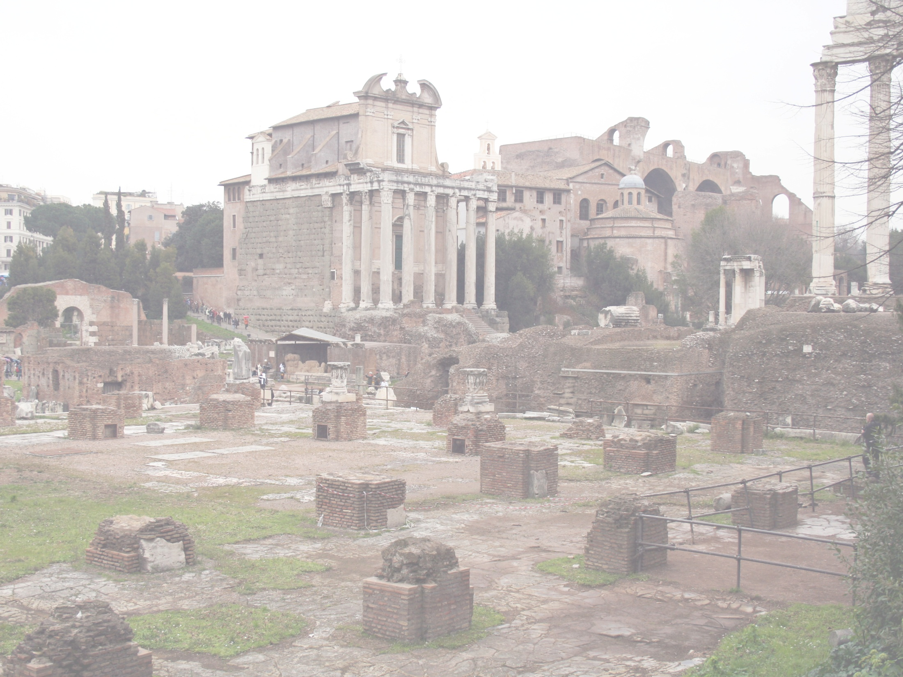
Associazione Cattolica Operatori Sanitari
Crisi
valoriale ed economica
nella sanità e nella società
X Congresso Nazionale
Roma, 24 - 25 ottobre 2014

Slide 2
Spunti di riflessione proposti dalla Regione Lazio
X Congresso Nazionale ACOS Roma, 24 25 ottobre 2014

Slide 3
* i numeri della crisi economica * i valori in crisi * i percorsi possibili
X Congresso Nazionale ACOS Roma, 24 25 ottobre 2014

Slide 4
i numeri della crisi economica
X Congresso Nazionale ACOS Roma, 24 25 ottobre 2014

Slide 5
i numeri della crisi economica
100.000 persone al mese
3.000 persone al giorno
il 10% della popolazione italiana
il 20% in più dal 2013
vivono nella miseria, nella povertà assoluta
Nel senso che non possono
acquistare cibo a sufficienza
fornirsi di tutti i medicinali loro necessari
pagare affitto o rate di mutuo
(secondo il Rapporto Istat di luglio 2014)

Slide 6
i numeri della crisi economica
I poveri assoluti
mancano dei beni e dei servizi,
considerati essenziali per uno standard
di vita accettabile.
Sono 6 milioni di persone e 2 milioni di famiglie,
I minori in povertà assoluta:
723.000 nel 2011 e 1.500.000 nel 2013.

Slide 7
i numeri della crisi economica
Nella povertà relativa
vivono coloro che possiedono un reddito inferiore
alla metà del reddito medio italiano.
Il numero di queste persone è rimasto
sostanzialmente stabile in questi ultimi anni:
nel 2013 il 12,6% delle famiglie
nel 2012 il 12,7% delle famiglie

Slide 8
i numeri della crisi economica
Sono a rischio di povertà relativa
il 5,6% di famiglie italiane
che si possono permettere
un livello di consumi
solo di poco superiore alla soglia di riferimento.
Le regioni più colpite
sono la Calabria e la Sicilia.

Slide 9
i numeri della crisi economica
Gli indigenti, i poveri assoluti e i poveri relativi,
sono 10 milioni e 48 mila persone,
quindi 1 italiano su 6.
Un italiano su dieci
non arriva alla prima decade del mese.
Le più penalizzate sono le famiglie
con figli piccoli specie nel Sud.

Slide 10
i numeri della crisi economica
Secondo un Rapporto Censis Unipol del luglio 2014
spesa sanitaria pubblica 2007/2013 invariata +0.6%
spesa sanitaria privata 2007/2012 aumentata +9,20%
spesa sanitaria privata 2013 ridotta -5,7%
Le famiglie italiane hanno dovuto rinunciare
a 6,9 milioni di prestazioni mediche private e a 4 mila badanti.
I portatori di disabilità
sono 4,1 milioni, il 6,7% della popolazione,
e sono in continuo aumento,
così come le relative spese (26 mld nel 2001).

Slide 11
i numeri della crisi economica
L’allungamento della prospettiva di vita
l’invecchiamento della popolazione,
l’incremento delle disabilità,
l’aumento delle persone non autosufficienti
prefigurano bisogni sempre crescenti
di protezione sociale,
di domande di sanità e di assistenza.

Slide 12
disuguaglianza diffusa e concentrazione della ricchezza
Le 85 persone più ricche nel mondo
possiedono un patrimonio
pari a quello
di 3 miliardi di persone
che sono le più povere del mondo.

Slide 13
i valori in crisi
X Congresso Nazionale ACOS Roma, 24 25 ottobre 2014

Slide 14
i valori in crisi
Per il Pensiero Unico,
individualista e neoliberista,
tutto quello che il mercato vuole e richiede
diventa una legge assoluta per produrre ricchezza.
Il Pensiero Unico ignora,
non potendoli e non volendoli quantificare,
tutti quegli elementi, per esempio,
solidarietà, fiducia, speranza
che generano anche valori economici.

Slide 15
i valori in crisi
Il Pensiero Unico si allarga
dall’economia ad altri ambiti
come l’etica, il diritto, le scienze sociali,
e porta al loro interno
tutta una serie di ambizioni e di personalismi.
Si arriva a praticare forme acritiche
di arroganza e di prepotenza contro
la libertà delle persone e delle coscienze.

Slide 16
i valori in crisi
Secondo il Pensiero Unico i desideri degli individui
hanno lo stesso valore dei loro diritti,
e si vuole che essi diventino tali.
Da liberale questo tipo di individualismo
oggi è diventato libertario
ed è reso ancora più pericoloso dall’abuso
della tecnologia che permette di raggiungere
obiettivi prima inimmaginabili.

Slide 17
i valori in crisi
Secondo il Relativismo ciascuna persona decide
ciò che è bene e ciò che è male,
senza alcun riferimento alla morale o alla legge.
Solo la valutazione personale
distingue
quello che è giusto da quello che non lo è.
Ogni opposizione a questo criterio
viene tacciata di autoritarismo
e considerata sbagliata.

Slide 18
i valori in crisi
Secondo l’Individualismo Metodologico
tutto quello che piace
non solo è considerato bello ma anche giusto.
Questo atteggiamento
entra in netto contrasto con la scienza.
Spesso i tribunali impongono una determinata cura
anche se la scienza non la riconosce.
Non conta la verità ma solo la scelta personale.

Slide 19
i percorsi possibili
X Congresso Nazionale ACOS Roma, 24 25 ottobre 2014

Slide 20
i percorsi possibili
nell’ambito della salute, solo alcuni esempi:
Continuità assistenziale e risposte organizzative
a tutti i bisogni di salute;
Impiego mirato di tecnologie informatiche
nell’assistenza territoriale integrata (AFT, UCCP*);
Passaggio dalla cura al prendersi cura,
anche attraverso il PDTA*
*Aggregazioni Funzionali Territoriali /Unità Complesse Cure Primarie
Percorso Diagnostico Terapeutico Assistenziale

Slide 21
i percorsi possibili
nell’ambito della salute, solo alcuni esempi:
Accesso, per tutti coloro che ne hanno bisogno,
a cure palliative e terapia del dolore;
Diffusione dell’impiego di farmaci biologici
o biosimilari;
Attribuzione di valore alla persona di cui ci si prende
cura al fine di sperimentare
un reciproco vantaggio e una relazione efficace.

Slide 22
i percorsi possibili
L’essere umano
è una persona in tutta la sua completezza
e non è solo un uomo economico.
Le articolazioni sociali costituite
da solidarietà e reciprocità, da tendenza
all’uguaglianza, alla fiducia, alla cooperazione
sono di molto superiori
al solo interesse personale del singolo.

Slide 23
i percorsi possibili
per inciso :
Tra i bisogni fondamentali della persona
Virginia Henderson,
teorica americana dell’infermieristica,
individua quelli di
comunicare con l’ambiente esterno
e di occuparsi di attività utili per gli altri.

Slide 24
i percorsi possibili
Gli esiti che derivano da questa caratteristica,
naturale e inconfutabile di tutti gli esseri umani,
producono effetti positivi e concreti
sulla persona, sull’economia e sulla società.
Dai bisogni relazionali e solidali
delle persone e dei gruppi
derivano energie di cooperazione e di fiducia.

Slide 25
i percorsi possibili
L’economia civile e comportamentale
si forma e si consolida su questi principi
e afferma che l’uomo non è solo interesse personale;
che l’impresa può creare valore
e distribuirlo più equamente.
La ricchezza di un Paese non si può misurare
solo in Pil ma è costituita
dall’insieme dei beni spirituali, culturali,
relazionali, ambientali ed economici di cui si può godere.

Slide 26
i percorsi possibili
I principi
dell’economia civile e comportamentale
non negano il valore
dell’interesse personale, del profitto e del Pil.
Tendono piuttosto a ridimensionarli
evitando
di farli diventare degli idoli assoluti.

Slide 27
i percorsi possibili
Nessuno è isolato
e noi apparteniamo gli uni agli altri.
Egoismo, autosufficienza, ripiegamento nel privato
sono atteggiamenti perdenti e sterili
e pure molto pericolosi.
I cambiamenti sempre più veloci
portano nazionalismi, pregiudizi, rifiuti del diverso.

Slide 28
i percorsi possibili
Al francese Jean Tirole
è stato assegnato quest’anno
il premio Nobel per l’economia
per i suoi studi sul modo di contrastare
le varie forme di opportunismo
(azzardo morale, fallimento strategico et c.)
che consentono
a singoli o gruppi di ottenere per sé vantaggi
a scapito della collettività.

Slide 29
i percorsi possibili
Jean Tirole
ha lavorato per costruire un sistema di regole,
a livello economico,
fatte anche di incentivi e di sanzioni,
capaci di conciliare
i desideri e le energie dell’interesse individuale
con il bene comune.

Slide 30
i percorsi possibili
Papa Francesco individua quattro principi
attraverso i quali
possiamo realizzare il bene comune:
cambiare il nostro modo di vivere e di occupare gli spazi liberandoci da protezioni e garanzie;
smettere di essere settari e dogmatici e far
coincidere quello che si dice con quello che si vive;
3. accettare che la realtà è migliore delle idee;
4. agire in unità, al di là delle divergenze di opinione.

Slide 31
i percorsi possibili
La cultura della comunicazione e dell’incontro
aiuta a superare i conflitti che nascono dall’indifferenza,
dalle nostre insicurezze e paure.
La cultura dell’ascolto si contrappone
alla non cultura dello scontro e dello scarto
e si pone al fianco
della povertà, delle diversità, delle fragilità.

Slide 32
i percorsi possibili
L’unità della persona
porta all’unità degli ambiti in cui essa vive,
in contrasto con il relativismo.
L’Amicizia Civica
serve a superare l’egoismo e il narcisismo
per vivere l’appartenenza degli uni agli altri
perché non si può stare da soli.
E noi cristiani siamo abituati
a vivere e testimoniare la comunità nella vita civile.

Slide 33
i percorsi possibili
Quando ci rendiamo capaci di uscire
dalle nostre comodità sterili,
dalle nostre zone di una sicurezza in isolamento
per andare verso chi ha bisogno di noi,
per aprirci al Dio delle sorprese (p F)
solo allora riusciamo a leggere
i segni dei tempi,
a trovare la gioia e il senso profondo della nostra vita.

Slide 34
per concludere
Bono Vox degli U2,
nato in Irlanda nel 1960, cantante, musicista, scrittore,
ha venduto milioni di dischi,
ha svolto impegni umanitari concreti,
ha ricevuto prestigiosi riconoscimenti internazionali
dice:
“Io devo sempre contare sugli altri,
se non ci fossero stati e se non fossero sempre
con me io non sarei nessuno”.

Slide 36
Per loro natura tutti gli uomini guardano il cielo stellato. Però lo guardano in modo diverso. Gli artisti infatti vedono cose che gli scienziati
non riescono a vedere.
Piero Boitani

Slide 37
Grazie per la vostra attenzione.
X Congresso Nazionale ACOS Roma, 24 25 ottobre 2014

